Slide 1
第二章 程序的基本组成

Slide 2
第二章 程序的基本组成
2.1 2个例子：程序的组成
2.2 变量与常量
2.3 输入与输出
2.4 算术和赋值运算

Slide 3
C++程序的基本组成
第一个例子："hello world!" 基本的C++程序结构
// File: hello.cpp
/* this program prints the message
"hello everyone" on the screen */
#include <iostream>
using namespace std;
int main()
{
cout << "hello world!" << endl;
return 0;
}
程序注释
预处理命令
名字空间
主程序

Slide 4
Exercise
Open vim to edit the file “hello.cpp”.
make sure the syntax highlight is on.
:syn on
Finish editing and save the file, exit to terminal.
Compile:
g++ -o hello hello.cpp <enter> (if using cygwin)
clang++ -o hello hello.cpp <enter> (if using mac)
check that the binary executable is in the dir:
ls -l hello
kzhu@mymachine ~ % ./hello <enter>

Slide 5
You can check the usage of g++ by entering:
g++ --help <enter>
General usage:
g++ [options] xxx.cpp yyy.cpp ….
Options:
-o FILE output the compiled binary file to a file named FILE

Slide 6
程序注释
程序注释 ：描述程序操作过程的说明
C++的注释是从 // 开始到本行结束
也可用C的注释，即从/*与*/之间所有的文字都是注释，可以是连续的几行
注释是写给人看的，会被编译器忽略
注释可以出现在程序的任何位置，解释程序中一些比较难理解的部分
给程序添加注释是良好的程序设计风格

Slide 7
编译预处理
C++的编译分成两个阶段：预处理和编译
预处理处理程序中的预处理命令，即那些以#开头的指令
编译预处理主要有：
库包含：用#include实现，表示程序使用了某个库
宏定义 ：用#define实现。宏包括不带参数的宏和带参数的宏。不带参数的宏通常用来定义符号常量。带参数的宏用来定义一些较为复杂的操作。

Slide 8
库包含的格式
库是预先做好的一些工具程序
每个库要提供一个接口“说明书”（头文件），告诉用户如何使用库提供的功能
库包含就是把库的接口文件放入源文件，以便编译器检查程序中对库的调用是否正确
库包含格式：
#include <filename> // 包含了一个系统库
#include "filename" // 包含了一个用户自定义的库
#include <iostream>

Slide 9
宏定义
符号常量：不带参数的宏定义用于为程序中的常量取一个名字
#define 标识符 替换文本
如： #define RADIUS 5
#define PI 3.14159
#define AREA PI*RADIUS*RADIUS
用define定义宏是C语言的习惯，在C++中有更好的解决方案
如： const double PI=3.14159
使用符号常量的好处
含义清楚，提高了程序的可读性
在需要改变一个常量时能做到“一改全改”

Slide 10
名字空间
名字空间：C++中引入的概念，把一组程序实体组合在一起，构成一个作用域
用于解决多人开发时的重名问题
同一个名字空间中的实体不能有重名
不同的名字空间中可以定义相同的实体名
每次引用一个实体时，需要加上名字空间作为限定
C++中标准库中的实体都是定义在std这个名字空间的
C++中引入一个使用名字空间的命令 using namespace
如： std::cout << "hello world!" << endl;
using namespace 名字空间名；
如: using namespace std; // 表明使用std名字空间
cout << "hello world!" << endl;
Notes:
示例2演示：
1 命名空间的不同使用方法
2 命令空间的作用域概念
名字空间类比说明：
上海 张三
江苏 李四
北京 张三
河北 王五
分成华东区域，华北区域

Slide 11
主程序
程序由至少一个或多个函数组成
每个程序都必须有一个名为main的函数，它是程序的入口
int main()
{
cout << “hello world” << endl;
return 0;
}
函数头
函数体

Slide 12
输出流对象 std::cout
“流”指的是设备之间传递的数据流
输出流是传给输出设备的数据流
cout代表标准输出设备，一般是显示器
流插入运算符：<<
cout << "hello" //将hello显示在屏幕上
cout << "hello world"<< endl //将hello显示在屏幕上并换行

Slide 13
计算园的面积和周长
// file: circle.cpp
// 该程序用于计算园的面积和周长
#define PI 3.14159 //定义符号常量
#include <iostream>
using namespace std;
int main()
{
double radius, area, circum;
cout << "请输入圆的半径：" ;
cin >> radius;
area = PI * radius * radius;
circum = 2 * PI * radius;
cout << endl;
cout << "园的面积为：" << area << endl;
cout << "园的周长为：" << circum << endl;
return 0;
}
变量定义
输入阶段
计算阶段
输出阶段

Slide 14
Exercise
Edit circle.cpp in vim
Save it.
Compile it.
Run circle (input radius and check the output)
You can run circle program again and again and give different input.

Slide 15
程序的组成
变量定义：定义暂时存放数据的空间（变量）
C++中的变量在使用前都必须被定义
输入阶段 ：获取用户输入数据，一般包括两步 ：
显示提示信息
读取数据
计算阶段 ：对输入数据的执行所需的计算并得到结果
输出阶段：显示程序执行的结果

Slide 16
回看 Hello World! 程序
// File: hello.cpp
/* this program prints the message
"hello everyone" on the screen */
#include <iostream>
using namespace std;
int main()
{
cout << "hello world!" << endl;
return 0;
}
这个程序有哪些部分组成？

Slide 17
第二章 程序的基本组成
2.1 2个例子：程序的组成
2.2 变量与常量
2.3 输入与输出
2.4 算术和赋值运算

Slide 18
变量定义
变量：是存放可变数据的空间
变量有三个重要属性：名称、值、类型 。变量定义就是告诉编译器变量的名字及该变量中可以存放哪一类数据类型的值
C++中变量定义的格式：
在C++中，每个变量在使用前必须被定义，以便编译器检查变量使用的合法性
类型名 变量名1,变量名2,…,变量名n;
如: int num1, num2; //定义了两个int类型变量
double area; //定义了一个double型变量

Slide 19
变量命名
名字（标识符）必须以字母或下划线开头，其它字符必须是字母、数字或下划线
C++语言中，大写和小写字母被看作是不同的字符，因此ABC，Abc，abc是三个不同的名字
不得使用空格或其它特殊符号
名字不可以是系统的保留词，如：int, double, for, return等，它们在C++语言中有预先定义的特殊用途
C++没有规定过名字的长度，但各个编译系统都有自己规定
起名应使读者易于明白其用途是什么，做到“见名知意”

Slide 20
变量赋初值
在C++中，变量定义只是给变量分配相应的空间
C++允许在定义变量的同时给变量赋初值
格式：
类型名 变量名 = 初值；
类型名 变量名（初值）；
//定义整型变量count，并为它赋初值0
int count = 0; // 或 int count(0);
//可以给被定义的变量中的一部分变量赋初值，如：
int sum = 0, count = 0, num;
定义变量时没有赋初值，然后直接引用该变量是危险的！！！
如果定义时没有指定初值，则变量被编译器默认初始化
变量类型和变量的位置决定默认值
内置类型的全局变量（函数外部定义的变量）默认初始值为0
局部变量（函数内部定义的变量）不初始化

Slide 21
数据类型
对同一类数据的抽象
一个数据类型的三个特征：
该类型所有合法的数据集合
该类型的数据的内存表示
该类型的数据支持哪些运算
数据类型种类：
基本类型（内置类型）
自定义类型
整型
长整型：无符号unsigned long、有符号long int / long
标准整型：无符号unsigned int、有符号int
短整型：无符号unsigned short int、有符号short int / short
实型
单精度：float
双精度：double
长双精度：long double
字符型：char
布尔型：bool

Slide 22
数据类型—整型
根据占用内存空间的长度，整型数分为：基本整型、长整型和短整型
C++规定各类型整型数所占的最少内存字节数：
短整型和基本整型：2B
长整：4B
具体占用内存由各个编译器指定，例如在GCC中占用的空间如下所示
基本型 int： 4B –2³¹～（2³¹－1）
长整型 long： 4B –2³¹～（2³¹－1）
短整型 short：2B – 2¹⁵～（ 2¹⁵－1)
允许的操作：算术运算、比较运算等

Slide 23
无符号整数
在某些应用中，不可能出现负数，则整型数中有一半的数值范围是被浪费的，可以将所有的数都看成正整数，称为无符号数。
无符号数的定义：在各种整数类型前加上关键词unsigned，变成unsigned int, unsigned short, unsigned long
unsigned int | 0～2³²-1
unsigned short | 0～65535
unsigned long | 0～2³²-1

Slide 24
整型数的表示—码制
符号位数字化：0表示正数，1表示负数
整数的三种编码方式：
原码
用符号位和数值表示带符号数：正数的符号位为0，负数的符号位为1；数值部分用二进制表示。如用一个字节表示数值：
[62]_{原}=0 0111110
[-62]_{原}=1 0111110
反码
正数的反码与原码相同，负数的反码为该数的绝对值的原码取反。如：
[62]_{反}=0 0111110
[-62]_{反}=1 1000001
补码
正数的补码与原码相同，负数的补码为该数的反码加1。如：
[62]_{补}=0 0111110
[-62]_{补}=1 1000010
为什么大多数计算机系统都用补码表示整数？
Quiz:
[90]_{原=}
[-78]_{原=}
Quiz:
[90]_{原} =01011010
[-78]_{原} =11001110
Quiz:
[90]_{反=}
[-78]_{反=}
Quiz:
[90]_{反}=01011010
[-78]_{反}=10110001
Quiz:
[90]_{补=}
[-78]_{补=}
Quiz:
[90]_{补}=01011010
[-78]_{补}=10110010

Slide 25
整型数的运算
整数支持以下类型的运算
算术运算：++, --, - (负号), *, /, %, +, -
逻辑运算：&&, ||, !
关系运算：>, <, ==, >=, <=, !=
按位运算：<<, >>, ~, &, ^, |
长度运算：sizeof()
整数运算时要注意数据的表示范围
如整数用两个字节表示时，正整数 32767 加 1 的结果为 -32768
[32767]_{补}=0111 1111 1111 1111
这称为整数运算的溢出
系统不检查这样的错误，程序员必须自己保证程序中不出现这样的错误

Slide 26
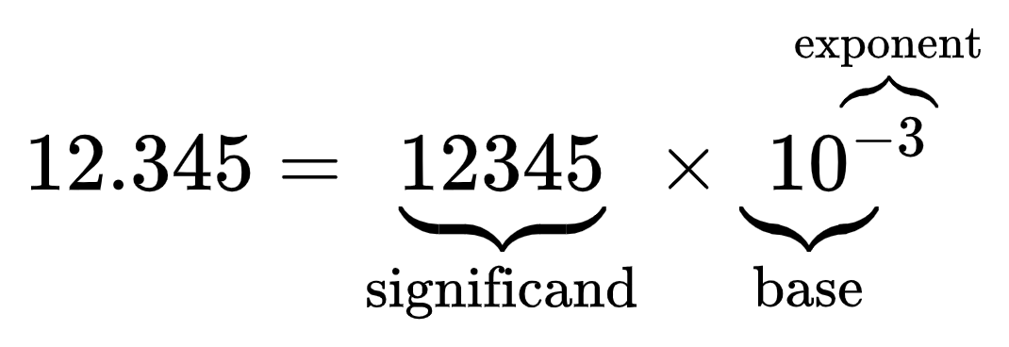
数据类型—实型（浮点型）
实型数表示成a*2^{b}的形式，a为尾数，b为指数
这种形式又称为浮点表示法，浮点数无法精确表示。
一个浮点数分成尾数和指数两部分。
尾数表示数的有效数值
指数表示小数点在该数中的位数
实型分为：
单精度float、双精度double、长双精度：long double
能够执行的运算：
算术、逻辑、关系、长度
Notes:
1 讲解”浮点“名称的由来，科学计数法；
2 小数部分如何转化成二数制：2⁻¹，2^{-2 。。。} 示例：0.38如何表示？

Slide 27
数据类型—实型（浮点型）
C++标准：没有规定实型数据应该用多少位表示，也没指定尾数和指数的位数，由编译器决定；但规定了浮点数的最小精度
float：至少保证十进制6位有效数字
double和long double：至少保证10位有效数字
浮点类型的表示示例
float：占用4字节，1位符号，8位指数，23位尾数，精确度7位，范围 -10^{－38}～10³⁸
double：占用8字节,1位符号，11位指数，52位尾数,精确度16位，范围-10^{－308}～10³⁰⁸
long double：占用12字节（在CodeBlocks中)
参考：http://cppblog.com/jianjianxiaole/articles/float.html
Notes:
1 float型数据最大表示范围为1.11111111111111111111111*2^127=3.4*10^38
2 float型数据125.5转换为标准浮点格式
125二进制表示形式为1111101，小数部分表示为二进制为 1，则125.5二进制表示为1111101.1，
由于规定尾数的整数部分恒为1，则表示为1.1111011*2^6，阶码为6，加上127为133，则表示为10000101，而对于尾数将整数部分1去掉，为1111011，在其后面补0使其位数达到23位，则为11110110000000000000000
则其二进制表示形式为
0 10000101 11110110000000000000000，则在内存中存放方式为：
00000000 低地址
00000000
11111011
01000010 高地址

Slide 28
数据类型-字符型
字符类型 (char)：存放一个字母或符号，占一个字节，存放的是字符的机内码
字符的机内表示：用字符编码表示，常用的有ASCII, BCD, EBCDIC等
ASCII码的重要特性
数字’0’到’9’是顺序存放的
字母被分成二段：大写的和小写的。大写字母是连续的，小写字母也是连续的
字符型变量可执行的运算
与整形雷同（为什么？）
Notes:
C++中新的字符类型有：
wchar_t，16位；
char16_t，16位
char32_t，32位

Slide 29
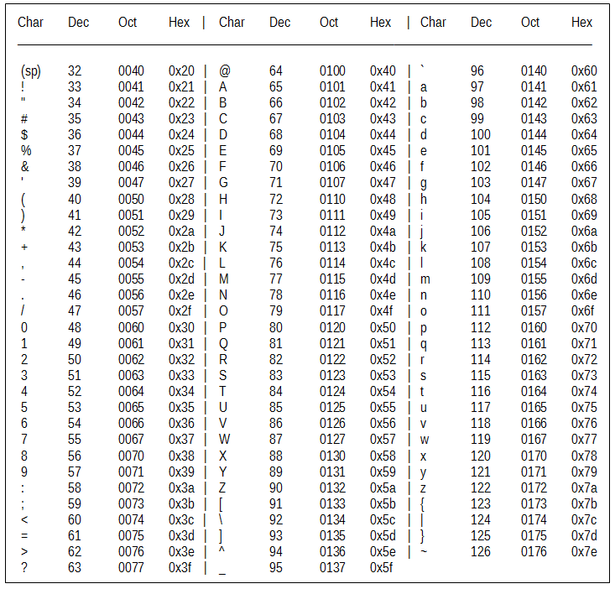
ASCII码
可打印字符：小写字母、大写字母、数字、标点符号、空格等
非打印字符：换行、报警或响铃等控制字符

Slide 30
可打印字符的使用
赋值
char c1, c2;
c1=’a’; c2=’b’;
c1=97; c2=98;
// 比较 c=9 和 c=’9’？
运算
如c1 = ’a’; c1 = c1 + 2; c1的值应为？
如c中存放的是小写字母，则c - ’a’ + 1表示什么？
如c中存放的是数字（’0’ ~ ’9’），则c - ’0’表示什么？
如c1, c2存放的是小写字母，则c2 - c1表示什么?

Slide 31
转义字符
一些非打印和难以打印的字符需要用转义序列表示
换行符写为 ’\n’，虽然它由两个字符 ’\’ 和 ’n’ 来描述，但它表示一个ASCII字符。反斜杠符号 ’\’ 称为转义字符 (escape character)
双引号和单引号的转义
如果在一个串中把双引号 " 用作一个字符，必须要对它转义，否则它会终结该字符串。
双引号的单字符表示：可以写 ’"’，也可以写 ’\"’
许多特殊字符没有转义序列，可直接使用它们的内部编码（8进制）：
警告字符 ’\a’ 可以表示成：’\007’ ’\07’ ’\7’
cout << "\"abc\""; // 输出 "abc"

Slide 32
常用的转义字符
字符形式
含义
\n
换行
\t
水平制表
\b
退一格
\r
回车
\f
换页
\\
\
\’
’
\”
”
\ddd
1到3位八进制数代表的字符
\xhh
1到2位十六进制数代表的字符

Slide 33
数据类型—布尔类型
布尔型（bool）：标准C中没有布尔型数据，这是C++中新增的数据类型，占一个字节。布尔值：true, false
布尔型数据的内部表示：
true为整数1
false为整数0
布尔类型的值不能直接输入输出
布尔型数据可以进行算术、关系、逻辑运算

Slide 34
枚举类型
有时程序会用到一些特殊的变量，这些变量的取值范围是有限可数的
如在一个表示一个星期中的每一天的变量，可能取值的范围就是星期日到星期六
解决方法
采用编码 ：假设0表示星期日，1表示星期一，…，6表示星期六然后用一个整型变量如weekday表示这个对象，可读性差
符号常量：用#define功能将这些数字定义为符号常量，可扩展性差
定义一个新类型

Slide 35
定义新的枚举类型
格式：
定义一个表示一周中每天的名字的枚举类型：
枚举类型变量的定义：
枚举类型变量的使用：
赋值： weekday = Friday；
比较：Monday < Friday 比较这两个值的内部表示
枚举类型的值不能直接输入输出
enum 枚举类型名 {元素表}；
enum weekdayT {Sunday, Monday, Tuesday, Wednesday, Thursday, Friday, Saturday};
weekdayT weekday；

Slide 36
枚举类型的内部表示
在内部，枚举类型采用整数编码表示
C++语言编译器也允许明确指出枚举类型的元素的内部表示
例如，希望从1而不是0开始编号，可以这样定义
也可以从中间某一个开始重新指定
布尔型就是C++事先定义好的一个枚举类型
enum weekdayT {Sunday, Monday, Tuesday, Wednesday, Thursday, Friday, Saturday};
// 默认用0代表Sunday， 1代表Monday，…，6表示Saturday
enum weekdayT {Sunday=1, Monday, Tuesday, Wednesday, Thursday, Friday, Saturday};
enum weekdayT { Sunday, Monday, Tuesday=5, Wednesday, Thursday, Friday, Saturday};

Slide 37
类型别名
可以给一个类型重新命名
格式：
typedef 原名 现名
typedef int INTEGER
typedef double REAL
INTEGER n1 = 10;

Slide 38
了解占用的内存量
sizeof运算符用来了解某一类型或某一表达式占用的内存量（以字节为单位）
格式：
sizeof(类型名) 或 sizeof(表达式)
sizeof(float) //float类型的变量占用的内存量
sizeof(’a’+15) //表达式’a’+15的计算结果所占的内存量

Slide 39
整型常量
常量：在编写程序时，值已确定且不允许修改的量
整型常量可用十进制、八进制和十六进制表示
十进制： 123, -234
八进制： 0123 //以0开头
十六进制： 0x123, 0x3a2f //以0x开头
可以将一个整型常量赋给一个整型变量
例如：
int a;
a = 123; // int a = 0x123;

Slide 40
浮点数常量
浮点数常量有两种表示法：
十进制表示：1.23 3.14 -5.988
科学计数法：尾数*10指数 尾数e指数
123e2=12300 2.25e-3=0.00225
尾数不能为空 e3 → 1e3
指数必须为整数 2.5e2.3是非法的

Slide 41
字符常量
字符常量
用一对单引号括起来的数据， 如：’a’, ’S’, ’2’等
字符串常量
多个连续的字符构成字符串
字符串常量用一对双引号括起来， 如： "hello world!"

Slide 42
符号常量
用#define定义符号常量的问题
所定义的符号常量无法进行类型检查
#define的处理只是简单的字符串的替换
C++建议用const定义符号常量
格式：
例如：
const <类型名> <常量名> = <值>;
const double PI = 3.1415926;

Slide 43
第二章 程序的基本组成
2.1 2个例子：程序的组成
2.2 变量与常量
2.3 输入与输出
2.4 算术和赋值运算

Slide 44
输入流对象cin
键盘流入的数据流，将键盘输入的数据存入变量
格式：
用户的输入
当程序执行到这个语句时会停下来等待用户的输入
用户可以输入数据，用回车（↙）结束。
当有多个输入数据时，一般用空白字符（空格、制表符和回车）分隔
cin >> 变量
cin >>变量1 >> 变量2 >> … >> 变量n
int a; double d; cin >> a >>d;
用户的输入可以为
12 13.2↙
12（tab键）13.2↙
12↙13.2↙

Slide 45
cin.get
从键盘接受一个字符
格式：
用户的输入
cin.get()可以接收任意的字符，包括空白字符
char ch;
//从键盘输入一个字符并存放到变量ch中
cin.get(ch)；// 或 ch= cin.get()
char a, b, c;
a = cin.get();
b = cin.get();
c = cin.get();
// 如果输入1 2 3↙，变量a, b, c的值是？
cin >> a >> b >> c；
// 如果输入1 2 3↙，变量a, b, c的值是？

Slide 46
输出流对象cout
将变量或表达式的内容显示在显示器上
格式
cout << a; //输出一个变量的值
cout << a << b << c; //输出多个变量的值
cout << ”Hello world”; //输出表达式的结果
//上述情况的组合： cout << a << ’+’ << b << ’=’ << a+b << endl;

Slide 47
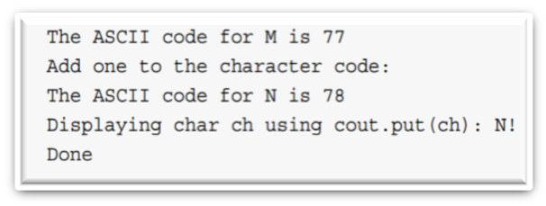
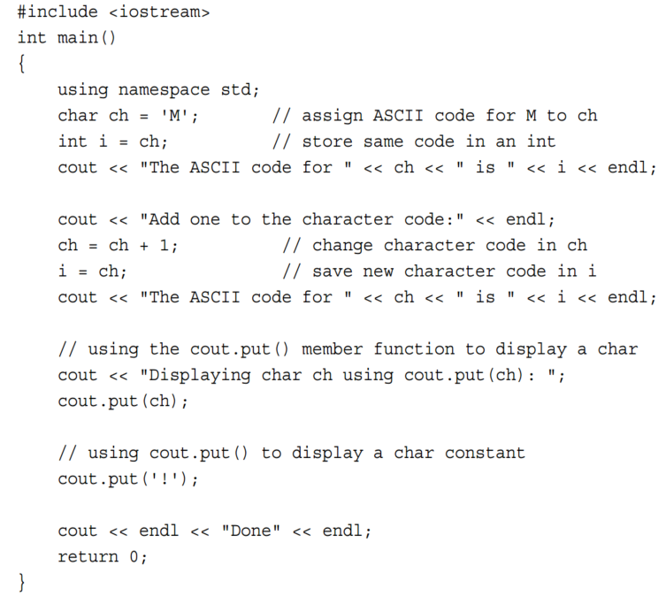
cout示例
The ASCII code for M is 77
The ASCII code for N is 78
Displaying char ch using cout.put(ch): N!
Done

Slide 48
Exercise
Key in the program in the previous slides
Compile and run the program
Modify the program so that it accepts an input character using cin and assigns it to the variable ch, and execute the rest of the program.

Slide 49
第二章 程序的基本组成
2.1 2个例子：程序的组成
2.2 变量与常量
2.3 输入与输出
2.4 算术和赋值运算

Slide 50
算术表达式
计算是计算机提供的最基本的功能，算术表达式是完成此功能的工具
算术表达式由运算符和运算对象组成
算术运算符：+ - * / %
除”-”外，所有的算术运算符都是二元运算符。”-”可为二元运算，也可为一元运算
优先级：高 * / %，低 + -
结合性：左结合 有没有右结合的运算？有 =
运算对象可以是整型、浮点型、字符型和布尔型

Slide 51
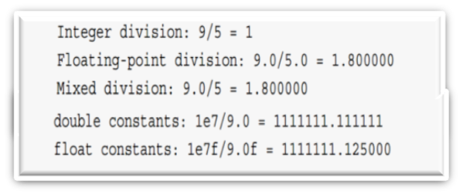
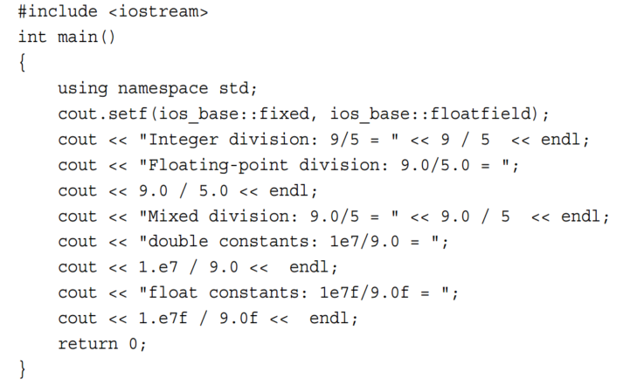
除法示例
1
1.800000
1.800000
1111111.111111
1111111.125000

Slide 52
Exercise
Type the previous program in to a file called divide.cpp in vim.
Comment out some of the cout lines using //
Save divide.cpp
Compile and execute
Now edit divide.cpp again and comment some other lines, and repeat the previous steps.

Slide 53
各种类型的数据的混合运算
C++只能执行同类型的数据的运算，而且运算结果的类型与运算数类型相同
在进行运算前，将运算对象转为同一类型
转换总原则：
非标准转换成标准
占用空间少的转换成占用空间多的
数值范围小的转换成数值范围大
bool、char和short这些非标准的整数在运算前都必须转换为int
int和float运算时，将int转换成float，
int和long运算时，将int转换成long，
int和double运算时，将int转换成double，
float和double运算时，将float转换成double，

Slide 54
数学函数库
在C++语言中，其他的数学运算都是通过函数的形式来实现。所有的数学函数都在cmath中
要使用这些数学函数，必须在程序头上写上编译预处理命令：
#include <cmath>

Slide 55
cmath的主要内容
绝对值函数 | int abs(int x); double fabs(double x);
e^{x} | double exp(double x);
x^{y} | double pow(double x, double y);
 | double sqrt(double x);
ln x | double log(double x);
log₁₀x | double log10(double x);
三角函数 | double sin(double x); double cos(double x); double tan(double x);
反三角函数 | double asin(double x); double acos(double x); double atan(double x);

Slide 56
变量赋值
变量赋值是通过赋值表达式实现，赋值表达式格式
作用：将右边的表达式的值存入左边的变量，整个表达式的值是右边的表达式的结果
注意：x = x + 2 是正确的表达式
赋值运算符是右结合的
左值(lvalue)：在C++中，能出现在赋值运算符左边的表达式称为左值
赋值语句：赋值表达式后面加上分号
<变量> = <表达式>

Slide 57
赋值时的自动类型转换
当表达式的结果类型和变量类型不一致时，系统会将右边的表达式的结果转换成左边的变量的类型，再赋给左边的变量
转换规则：
实型数 -> 整型：舍弃小数部分。
整型数 -> 实型数：数值不变，但以浮点的形式保存在相应变量中
double -> float：截取前面七位有效数字存放到float变量中
float -> double：将有效位扩展到16位
字符型 -> 整型变量：将字符型数据放入整型变量的最后一个字节如果所用系统将字符处理成无符号量，则前面补0；如果所用系统将字符处理成有符号量，则扩展符号
整型 -> 字符类型：直接将整型数据的最低八位赋给字符变量

Slide 58
更多关于赋值
赋值的嵌套：将赋值表达式作为更大的表达式的一部分
赋值运算符 = 的优先级比算术运算符低
多重赋值：要保证所有的变量都是同类型的
复合赋值运算：其他运算符与赋值运算符结合的运算符
如：a = (x = 6) + (y = 7) 等价于分别将 x 和 y 的值设为 6 和 7，并将6和7相加，结果存于变量 a
int a, b, c, i; double d;
a = b = c = 5; //给a, b, c均赋值5
d = i = 1.5; //i等于1，d等于1.0
balance += deposit; // balance=balance+deposit;
balance -= surcharge;// balance=balance-surcharge;
x /= 10; // x = x/10;
salary *=2; // salary = salary*2;

Slide 59
自增、自减运算符
自增、自减运算符：++，--
相当于 +=1 和 -=1,它有前缀和后缀两种用法 ++k, k++, --k, k--，但含义有所不同。
如：i=3
j=i++
i=4 j=3
j=++i
i=4 j=4
j=i--
i=2 j=3
j=--i
i=2 j=2

Slide 60
强制类型转换
赋值和算术运算时会执行自动类型转换
如要想使4/5的结果是0.8，而不是0，该怎么办？可以将其中一个写成浮点数。例如：4.0 / 5或4 / 5.0
int x = 4, y = 5; 要想使x/y的结果为0.8而不是0，该怎么办？
答案是：用强制类型转换

Slide 61
强制类型转换
强制类型转换格式：
例如，要想使两个整型变量x和y出的结果为double型，可以用下列语句
(类型名)(表达式)
类型名 (表达式)
int x=5, y=8;
double z;
z = (double) x / y;
这里有没有问题？

Slide 62
转换类型
强制类型转换很有可能是导致错误的原因
除非你真的知道你在做什么
为了方便查找这些错误，C++提供了在强制类型转换时指明转换的性质
静态转换(static_cast)：用于编译器隐式执行的任何类型转换
重解释转换(reinterpret_cast)
常量转换(const_cast)
动态转换(dynamic_cast)
格式
转换类型<类型名> (表达式)
int x=5, y=8; double z;
z = static_cast<double>(x) / y;

Slide 63
总结
本章介绍了C++程序的总体结构及工作方式 。具体包括：
如何保存用户的数据
读取用户提供的数值数据
在屏幕上显示文本和数据
对现有数据进行算术运算得到新的结果

Slide 64
作业&上机练习
Write a program in a file called calculator.cpp, to compute the simple arithmetic operations on two numbers (int or float)
Ask the user to input two numbers.
Compute the sum, difference, produce and quotient of the two numbers
Output these results
Convert all numbers to double before the computation
Write a program in a file called triangle.cpp, that can compute the area of a triangle:
Ask the user to input the length of the base and height (can be either integer or real number).
Compute the area of the object, and output the string: “The area is YYY”.
Do the same for rectangle, circle, and trapezoid, by editing three more cpp files. Compile and execute these files.

Slide 65
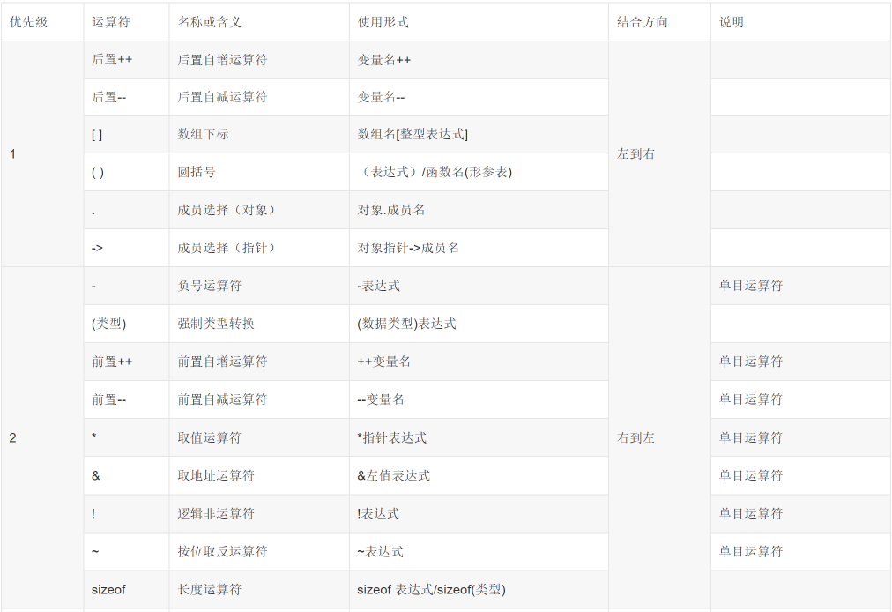
附：运算符优先级

Slide 66
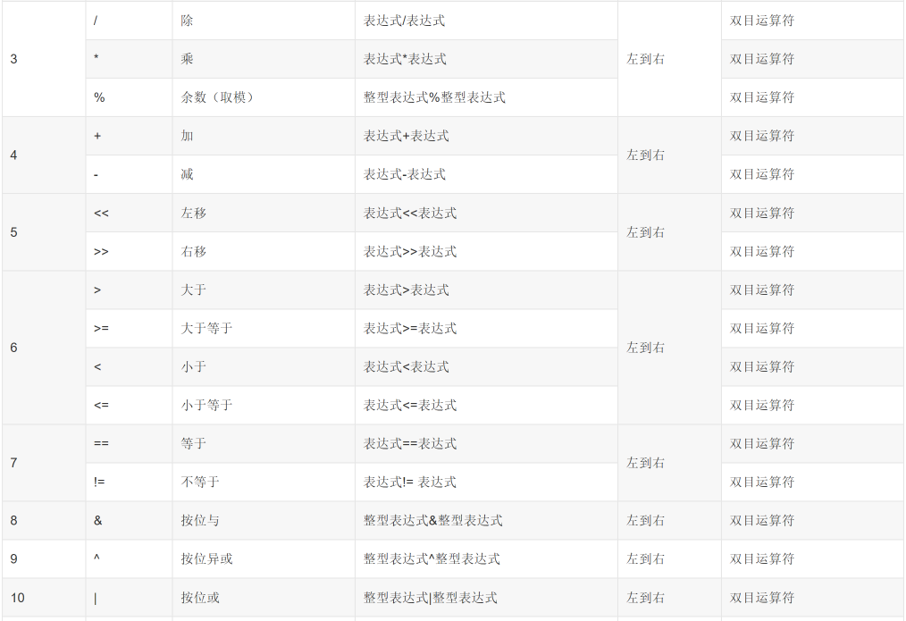
附：运算符优先级

Slide 67
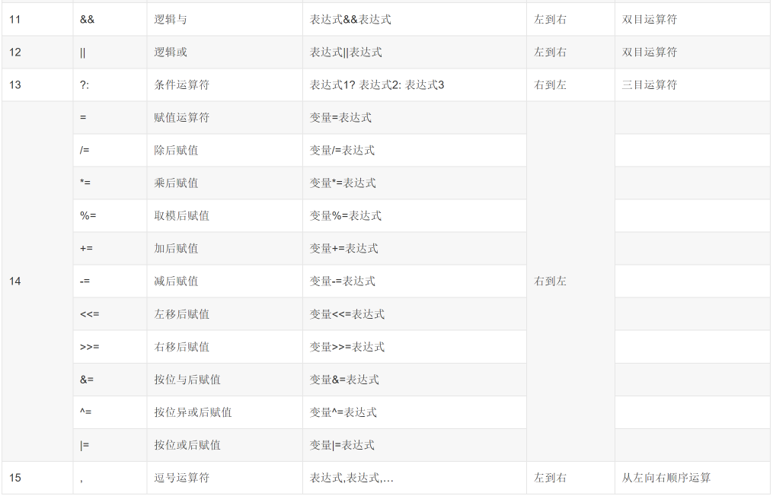
附：运算符优先级

